Slide 1


Slide 2



Slide 3

Gestión Empresarial frente al Consumo de Sustancias Psicoactivas en el Entorno Laboral.
Angiee Lorena Marín Jiménez
Abogada
Profesional en Seguridad y Salud en el Trabajo
Especialista en Derecho Laboral y Relaciones Industriales
Aud. HSEQ, RUC, SGSV, SGSST, DEC. 1072 DE 2015

Slide 4

Mito o realidad
El cigarro sólo daña al que fuma.
El licor ayuda a olvidar las penas.
El cigarrillo no es una SPA porque no crea dependencia.
Beber los fines de semana no hace daño.
Si se mezcla alcohol con las bebidas energizantes, no me prendo.
La marihuana no hace daño porque es natural es peor el tabaco.
Dejar las drogas es fácil .
El alcohol afecta el modo de ser de la persona.
Si se toma café se pasa la borrachera.

Slide 5

Sustancias psicoactivas.
Organización Mundial de la Salud: es toda sustancia que introducida en el organismo, por cualquier vía de administración, produce una alteración al sistema nervioso central (encéfalo y médula espinal) y es susceptible de crear dependencia, ya sea psicológica, física o ambas.

Slide 6

Vías de administración.
Inyectada: heroína.
Fumada: cannabis, tabaco.
Oral: drogas de síntesis, alcohol.
Esfinada (aspirada): anfetaminas, cocaína.
Inhalada: disolventes.

Slide 7
Efectos en el Sist. Nervioso Central.
Estimulantes: aumentan la actividad de energía y alerta (cocaína, éxtasis y las anfetaminas).
Depresores: disminución de la energía y alerta (alcohol).
Opioides: provoca disminución del dolor y una sensación de euforia (heroína, morfina y la codeína)
Alucinógenos: alteran percepción sensorial, provocan alucinaciones (Hongos, LSD, mescalina).
Cannabinoides: provocan sensación de euforia y relajación (marihuana).

Slide 8
Consumo de alcohol.
Organización Mundial de la Salud: El alcohol y las bebidas alcohólicas contienen etanol, es una sustancia psicoactiva y tóxica cuyas propiedades pueden producir dependencia.
Independiente de la cantidad y frecuencia, que pueda generar alteraciones en su comportamiento, salud o en su entorno social.

Slide 9
Tipos de consumidores.
Experimental: prueba droga o alcohol una vez.
Recreacional: una o varias drogas o alcohol de vez en cuando.
Habituado: con frecuencia, pero sin dependencia.
Adicto: síntomas de dependencia compulsiva.

Slide 10
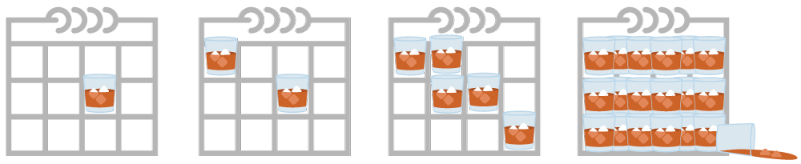
Tipos de consumidores

Slide 11
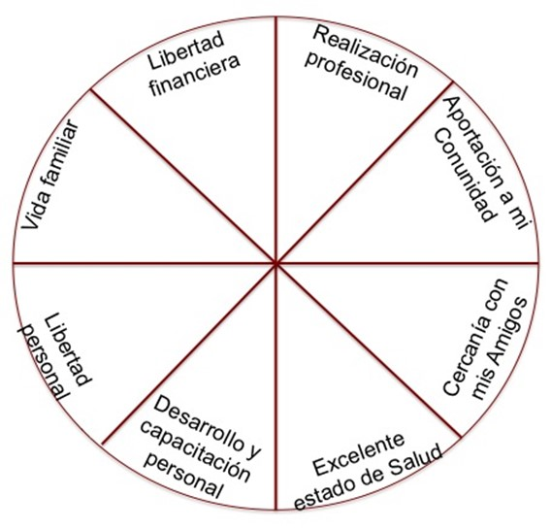
m
¿cómo afectaría en cada una de estas áreas, a un consumidor activo o pasivo?

Slide 12
Tipos de dependencia.
Física: síntomas físicos al dejar de consumir (temblor, sudor, nauseas y ansiedad).
Psicológica: necesidad de consumir para lidiar con el estrés y la ansiedad.
Social: necesidad de consumir para adaptarse a fiestas o reuniones.

Slide 13
Tipos de dependencia.
Emocional: consume para lidiar con problemas emocionales como depresión o la soledad.
Conductual: patrón de comportamiento, consumir todos los días.

Slide 14
Identificar la dependencia.
Tolerancia: cada vez necesita más.
Abstinencia: síntomas físicos y emocionales cuando no consume.
Deseo de beber: necesidad de beber.
Pérdida de control: no puede limitar la cantidad.
Tiempo: mucho tiempo en beber o pensar en beber.
Problemas sociales: problemas sociales o laborales.
Problemas de salud: daño a la salud física o mental

Slide 15
Factores de protección
Familiares:
Comunicación abierta y efectiva.
Supervisión y monitoreo de los padres.
Límites claros y conscientes.
Promoción de valores saludables y positivos.

Slide 16
Factores de protección
Escolares:
Ambiente escolar seguro y acogedor.
Presencia de adultos comprometidos.
Actividades extracurriculares y deportivas.
Implementación de programas de prevención del consumo.

Slide 17
Factores de protección
Comunitarios:
Existencia de oportunidades para el desarrollo de habilidades.
Promoción del deporte.
Líderes comunitarios comprometidos.
Existencia de espacios seguros.

Slide 18
Factores de protección
Individuales:
Habilidades sociales y emocionales.
Capacidad de toma de decisiones.
Autoestima.
Plantear metas y objetivos realistas.

Slide 19
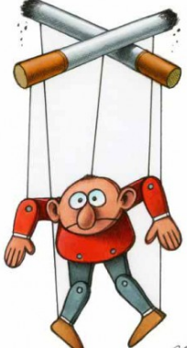
Factores de riesgo.
Individuales.
Familiares.
Escolares.
Comunitarios.

Slide 20
Estadísticas
Según el Ministerio de Justicia de Colombia, entre los años 2013 y 2020, hubo 28.541 muertes asociadas al consumo de sustancias psicoactivas legales e ilegales. (1 de cada 10 muertes).

Slide 21
Estadísticas
Cada año se registran 2,6 millones de defunciones atribuibles al consumo de alcohol (que abarcan un 4,7% del total de muertes) y 0,6 millones de defunciones debido al consumo de sustancias psicoactivas. Publicación junio 25/2024

Slide 22
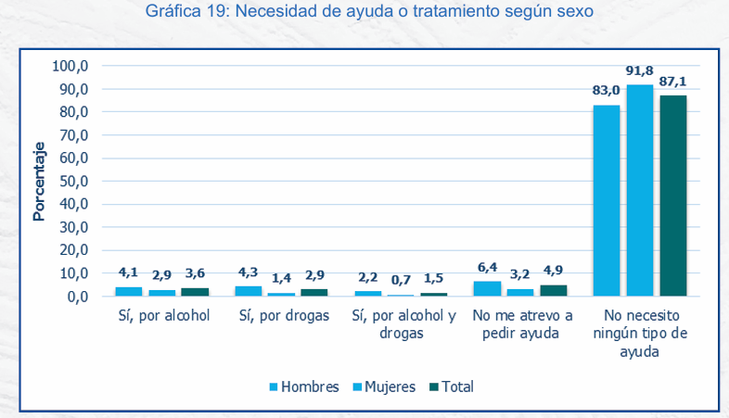
Estadísticas
AÑO 2023
MINISTERIO DE JUSTICIA
OBSERVATORIO DE DROGAS DE COLOMBIA.
Muestra 11.065 =6.1%
Población 180.305
https://www.minjusticia.gov.co/programas-co/ODC/Documents/Publicaciones/Estudio%20Nacional%20de%20Consumo%20de%20Sustancias/

Slide 23
Afecciones en el ambiente laboral.
Bajo rendimiento y productividad laboral.
Incremento del riesgo de accidentes laborales.
Problemas de salud física y mental.
Conflictos interpersonales.
Ausentismo laboral.
Problemas legales.

Slide 24
Accidentes de tránsito de origen laboral.
Identificar responsabilidad legal, por haberse generado un accidente de tránsito de origen laboral bajo efectos de alcohol o sustancias psicoactivas.
¿Es delito conducir bajo efecto de consumo de alcohol o drogas?

Slide 25

Contravención
Actuación ilícita que no constituyen delitos, pero que pueden representar peligros tanto para quienes las despliegan, como para terceros.

Slide 26
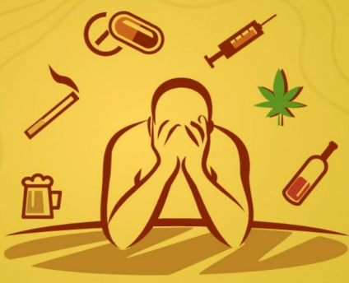
Empleados bajo efectos de alcohol o SPA.
Suspensión temporal.
Ofrecimiento de asistencia.
Investigación.
Finalización de contrato.

Slide 27
¿Es justa causa de despido?
Se debe seguir un proceso a satisfacción de la Corte Constitucional y la Corte Suprema de Justicia, en la que el empleador demuestre con suficiencia los efectos negativos de que el trabajador se presente a trabajar bajo efectos de alcohol y drogas, de lo contrario, no podrá despedirlo.

Slide 28
Organización Mundial de la Salud.
La OMS define la adicción y el alcoholismo, como enfermedades crónicas y recurrentes del cerebro que se caracterizan por la búsqueda y el consumo compulsivo y prolongado de alcohol drogas.

Slide 29
Normatividad
Constitución Política de Colombia: Art. 49, ss. Garantizando a todas las personas el acceso a los servicios de promoción, protección y recuperación de la salud.

Slide 30
Normatividad
Resolución 2400 / 79 Cap. III Art. 3 inciso f. No introducir bebidas u otras sustancias no autorizadas en los lugares o centros de trabajo ni presentarse en los mismos bajo los efectos de sustancias embriagantes, estupefacientes o alucinógenas.

Slide 31
Normatividad
Decreto ley 1295 / 94 Cap. 10 Art 91 inciso b. El grave incumplimiento por parte del trabajador de las instrucciones, ss, que le hayan comunicado por escrito, facultan al empleador para la terminación del vínculo o relación laboral por justa causa, ss, previa autorización del Ministerio de Trabajo y Seguridad Social, respetando el derecho de defensa..

Slide 32
Normatividad
Sentencias:
La Corte Constitucional, profundiza autonomía personal, libre desarrollo de la personalidad, dignidad humana de las personas consumidoras. (C-176 de 1994, C-221 de 1994, T-814 de 2008, C-438 de 2009, C-574 de 2011, C-882 de 2011, T-497 de 2012, T-043 de 2015…).

Slide 33
Normatividad
Ley 1566 de 2012: Art. 2, Toda persona con trastornos mentales ss. derivada del consumo, abuso y adicción ss. Tiene derecho a ser atendida de forma integral por las entidades que conforman el SGSS.

Slide 34
Normatividad
Ley 1616 de 2013.
Establece el seguimiento y la evaluación de la política de la salud mental y del consumo de sustancias psicoactivas.

Slide 35
Normatividad
Ley 1385 de 2010: establece acciones para prevenir el síndrome el alcoholismo fetal en los bebés por el consumo de alcohol en las mujeres en estado de embarazo.

Slide 36
Normatividad
Resolución 0312 de 2019: Art. 16, elaborar y ejecutar un programa para promover entre los trabajadores estilos de vida saludable, incluyendo campañas específicas tendientes a la prevención y el control de la fármaco dependencia, el alcoholismo, tabaquismo, entre otros.

Slide 37
Normatividad
Decreto 728 de 2025: Decreto Único Reglamentario del Sector Trabajo, para establecer acciones de promoción de la salud mental, prevención de problemas y trastornos mentales, y consumo de sustancias psicoactivas en el ámbito laboral.

Slide 38
Normatividad
Decreto 728 de 2025: Aplica a los empleadores públicos y privados, a los trabajadores dependientes e independientes, a los contratantes y a los contratistas, y a las Administradoras de Riesgos Laborales.

Slide 39
Normatividad
Decreto 728 de 2025:
Establecer un programa de sensibilización
Definir el programa de intervención
Ejecutar el programa de sensibilización
Implementar actividades para identificación activa de casos
Asegurar asistencia profesional
Hacer seguimiento y evaluar los resultados de la acción de intervención
Implementar acciones de mejora en la acción de intervención

Slide 40

Normatividad
Resolución 624 de 2025: Por la cual se adopta el Manual para la señalización de los ambientes 100% libres de humo de tabaco y aerosoles emitidos por sus sucedáneos e imitadores.

Slide 41
Normatividad
Resolución 1843 de 2025: Pruebas de alcoholemia, alcoholimetría y sustancias psicoactivas. Dirigidas a acciones de prevención de accidentes de trabajo y enfermedad laboral; se podrán aplicar a aquellas personas cuya actividad laboral implica un riesgo para los demás o que son de responsabilidad respecto de terceros.

Slide 42
Normatividad
Ley 2354 de 2024: Cuando se utilice la expresión "libre de humo" se entenderá como "libre de humo y aerosoles ".
Imitador: cualquier producto que pretende remplazar o sustituir un producto aprovechando sus propiedades físicas o características de consumo.

Slide 43
Normatividad
Resolución 1843 de 2025: Entre otros, los conductores de vehículo; pilotos; alumnos de pilotaje, instructores de vuelo; maquinistas y operarios; médicos, odontólogos y demás profesionales de la salud; quienes manipulan o tienen bajo su cuidado materiales o sustancias combustibles o inflamables; explosivos, sustancias tóxicas, venenosas, corrosivas o radiactivas; quienes portan o transportan armas; operadores y controladores aéreos y en general personal técnico de mantenimiento y apoyo de aeronaves en tierra y en vuelo, así como los trabajadores que desarrollen actividades de clase de riesgo IV y V, casos en los cuales no se requiere la autorización del trabajador para realización de la prueba.

Slide 44
Normatividad
Resolución 1843 de 2025: Los empleadores públicos y privados incluirán dentro de las actividades del Sistema de Gestión de Seguridad y Salud en el Trabajo, campañas específicas, tendientes a fomentar la prevención y el control de la farmacodependencia, el alcoholismo y el tabaquismo, dirigidas a sus trabajadores, con una política y programa al respecto.

Slide 45


